Slide 1
Funções de agregação no MS SQL Server

Slide 2
Funções de agregação
Existem diversas funções de grupo que são implementadas pelo padrão SQL. Essas funções auxiliam a computar uma variedade de medidas baseadas em valores das colunas do banco de dados. As principais funções de grupo são:
Função | Ação
COUNT | Retorna o número de linhas afetadas pelo comando.
SUM | Retorna o somatório do valor das colunas especificadas.
AVG | Retorna a média aritmética dos valores das colunas.
MIN | Retorna o menor valor da coluna de um grupo de linhas.
MAX | Retorna o maior valor da coluna de um grupo de linhas.

Slide 3
Exemplos de utilização das funções de agregação
SELECT COUNT(codCliente) FROM tbCliente
Retorna a quantidade de códigos de clientes que existam no BD
Podemos utilizar o DISTINCT, para trazer todos os registros que não sejam nulos e/ou repetidos, veja o exemplo a seguir:
SELECT COUNT(DISTINCT codCliente) FROM tbCliente

Slide 4
Alguns exemplos
SELECT SUM(precoProduto) FROM tbProduto
SELECT SUM(precoProduto) * 1.2 FROM tbProduto
SELECT AVG(precoProduto) FROM tbProduto
SELECT MIN(precoProduto) FROM tbProduto
SELECT MAX(precoProduto) FROM tbProduto
SELECT MAX(dataPedido) FROM tbPedido

Slide 5
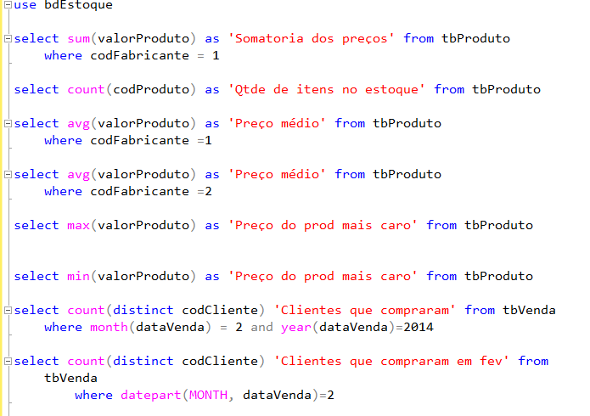
Exemplos

Slide 6
Group by
Quando fazemos uma consulta utilizando as funções de agregação SUM, COUNT e AVG podemos agrupar os resultados utilizando a instrução group by.
Por exemplo, na relação Funcionário → Departamento
Podemos agrupar a soma dos salários agrupados pelo código do departamento
SELECT SUM(salarioFuncionario), codDepto
FROM tbFuncionario
GROUP BY codDepto

Slide 7
Group by - Regras
Para se utilizar o group by numa consulta simples, somente é possível listar duas colunas:
A coluna pela qual será agrupada a soma, média ou contagem e
A coluna que será calculada utilizando-se uma das 3 funções: count, sum ou avg
O group by tem que vir após os selects e após a cláusula Where (se houver)

Slide 8
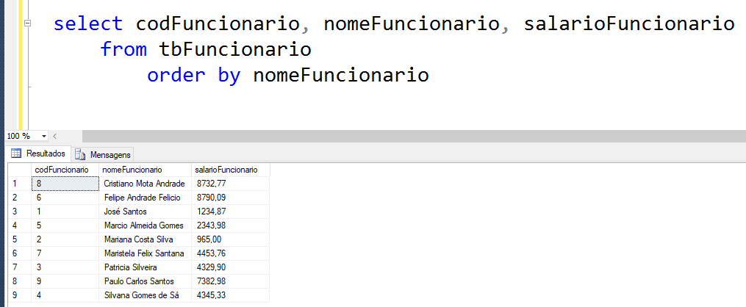
Order by
A cláusula order by pode ser utilizada para se ordenar uma lista de registros (linhas) no SQL Server.

Slide 9
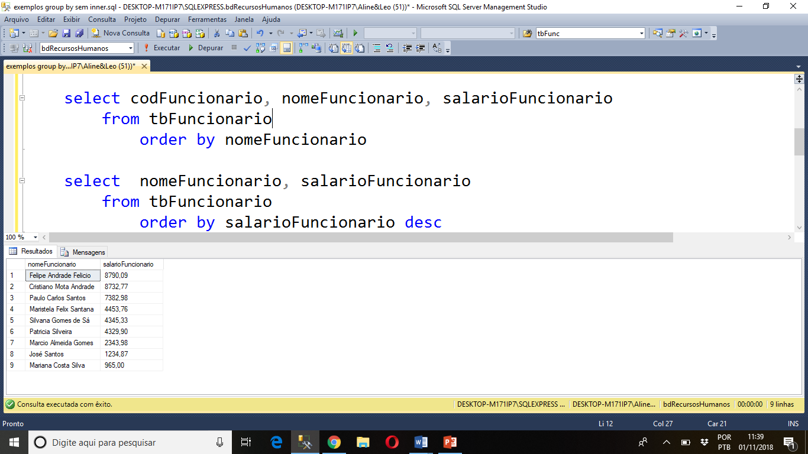
Order by descendente

Slide 10
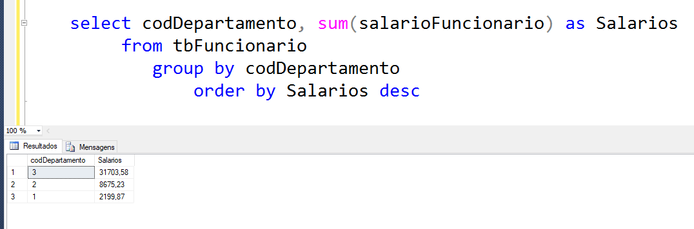
Group by com Order by
Podemos ainda utilizar o group by com o order by conforme exemplo:
Neste caso, a soma dos salários foi agrupada pela somatória dos salários , para a qual foi criada o alias Salarios. Quando o alias é utilizado sem aspas, ele pode ser utilizando na cláusula WHERE

